Slide 1
과목_학년학기_단원 | suhi_p_0301_06
차시명 | 01 배운 내용을 기억하고 있나요
파일명 | suhi_p_0301_06_0001
검토 | 담당
수학팀 | 김윤희
문서 HISTORY
번호 | 버전 | 문서 작성일 | 내용 비고 | 작성자 (내선번호) | 검토자
1 | V 1.0 | 2022.02.18 | 문서 발생 | 유청훈
2 | V 1.0 | 2022.03.07 | 1차 검수 |  | 김윤희
3 | V 2.0 | 2022.03.08 | 2차 검수 |  | 김예림
4 | V 3.0 | 2022.03.08 | 문서 수정 | 김윤희
5
6
7
8
9
10
11

Slide 2
학습 단계 | 파일명 | 페이지 정보 | 프레임 수 | 자료 형태 (동영상, 애니메이션, 노래)
 | suhi_p_0301_06_0001.html | 수학 익힘 73쪽 | 1 | Html5
총 프레임 수 |  |  | 1

Slide 3





3-1
6. 분수와 소수
suhi_p_0301_06_0001
01 배운 내용을 기억하고 있나요
Θ Description & Function
배운 내용을 기억하고 있나요 │ 73쪽
풀이 확인 팝업창(다음 슬라이드)
답 칸 클릭하면 답 나타남. 정답 확인 버튼은 정답 가리기로 토글 됨.
1
2
3
4
노란색 조각으로 주황색 모양을 만들려면 노란색 조각이 몇 개 필요할까요?
2
개
5
개
#1
#2
완료
삽화 파일명 | bg.svg 박만구 수학 3-1 지도서\app\resource\contents_sub\lesson06\ops\ms_lesson06\images\ms_31_6_00_01_01

Slide 4

3-1
6. 분수와 소수
suhi_p_0301_06_0001
01 배운 내용을 기억하고 있나요
Θ Description & Function
배운 내용을 기억하고 있나요 │ 73쪽
< 풀이 확인 클릭 시 나타나는 화면>
1
2
3
4
노란색 조각으로 주황색 모양을 만들려면 노란색 조각이 몇 개 필요할까요?
풀이
2
개
5
개
완료
삽화 파일명 | bg.svg / img_01.svg 박만구 수학 3-1 지도서\app\resource\contents_sub\lesson06\ops\ms_lesson06\images\ms_31_6_00_01_01

Slide 5



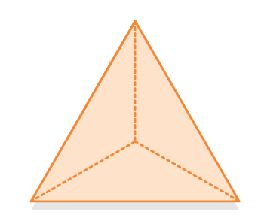
3-1
6. 분수와 소수
suhi_p_0301_06_0001
01 배운 내용을 기억하고 있나요
Θ Description & Function
배운 내용을 기억하고 있나요 │ 73쪽
풀이 확인 팝업창(다음 슬라이드)
답 칸 클릭하면 답 나타남. 정답 확인 버튼은 정답 가리기로 토글 됨.
괄호 안 클릭하면 O 약물 나타남. (정오답 소스 아님)
1
2
3
4
알맞은 말에 표 하고, 안에 알맞은 수를 써넣으세요.
#3
점선을 따라 자르면 ( 삼각형, 사각형 )
이 개 생깁니다.
3
#1
#2
완료
삽화 파일명 | bg.svg 박만구 수학 3-1 지도서\app\resource\contents_sub\lesson06\ops\ms_lesson06\images\ms_31_6_00_02_01

Slide 6
3-1
6. 분수와 소수
suhi_p_0301_06_0001
01 배운 내용을 기억하고 있나요
Θ Description & Function
배운 내용을 기억하고 있나요 │ 73쪽
< 풀이 확인 클릭 시 나타나는 화면>
1
2
3
4
알맞은 말에 표 하고, 안에 알맞은 수를 써넣으세요.
풀이
점선을 따라 자르면 ( 삼각형, 사각형 )
이 개 생깁니다.
3
점선을 따라 자르면 모양과 크기가 같은 삼각형이 3개 생깁니다.
완료

Slide 7


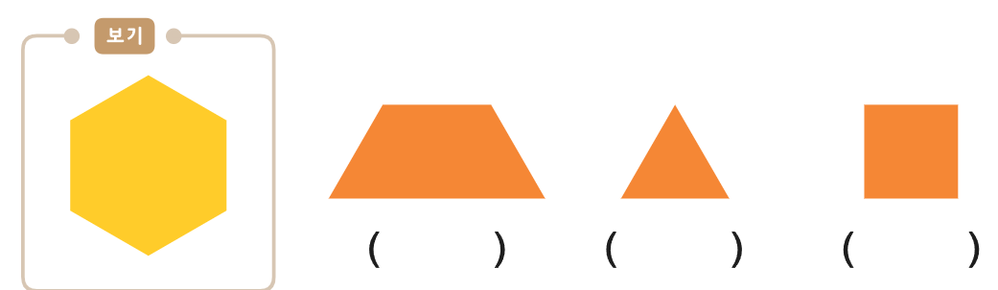


3-1
6. 분수와 소수
suhi_p_0301_06_0001
01 배운 내용을 기억하고 있나요
Θ Description & Function
배운 내용을 기억하고 있나요 │ 73쪽
풀이 확인 팝업창(다음 슬라이드)
정답 확인 클릭하면 O약물만 나타남. 정답 확인 버튼은 정답 가리기로 토글 됨.
정오답 소스 사용. 클릭음 있음. X는 나타났다가 사라짐.
1
2
3
4
의 모양을 만들 수 없는 조각을 찾아 표 하세요.
#3
#1
#2
완료
삽화 파일명 | bg.svg 박만구 수학 3-1 지도서\app\resource\contents_sub\lesson06\ops\ms_lesson06\images\ms_31_6_00_03_01

Slide 8

3-1
6. 분수와 소수
suhi_p_0301_06_0001
01 배운 내용을 기억하고 있나요
Θ Description & Function
배운 내용을 기억하고 있나요 │ 73쪽
< 풀이 확인 클릭 시 나타나는 화면>
1
2
3
4
의 모양을 만들 수 없는 조각을 찾아 표 하세요.
풀이
완료
삽화 파일명 | bg.svg / img_01.svg 박만구 수학 3-1 지도서\app\resource\contents_sub\lesson06\ops\ms_lesson06\images\ms_31_6_00_03_01

